Slide 1
L’Ecole et la Résistance :
des jours sombres aux
lendemains de la Libération
(1940-1945)
Raphaëlle BELLON- 21 octobre 2022 – Munaé ROUEN

Slide 2
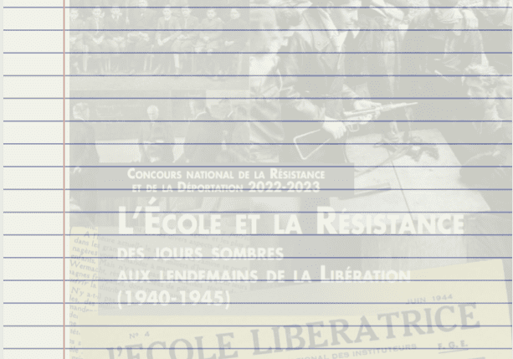
Présentation de la brochure nationale

Slide 3
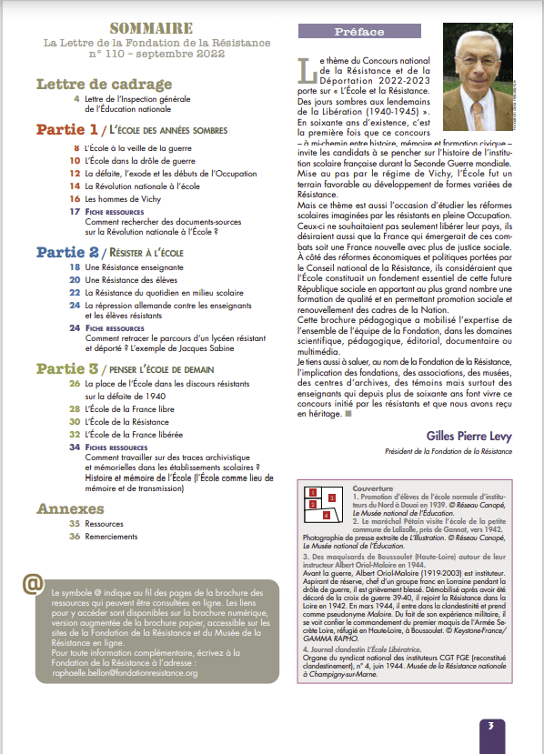
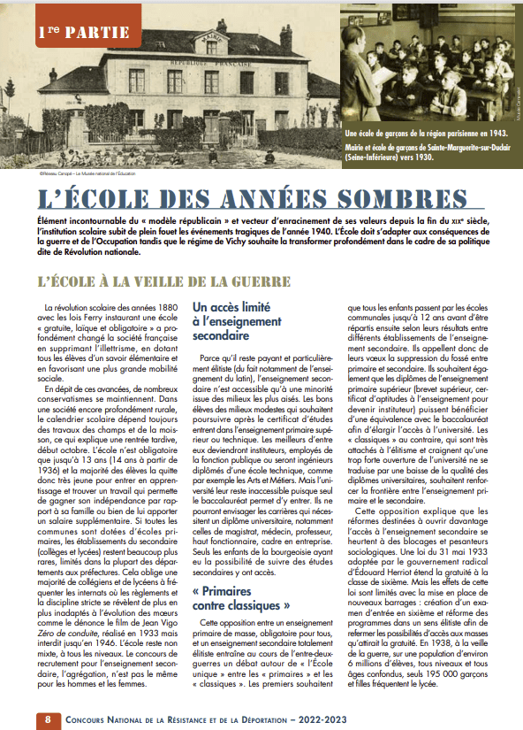
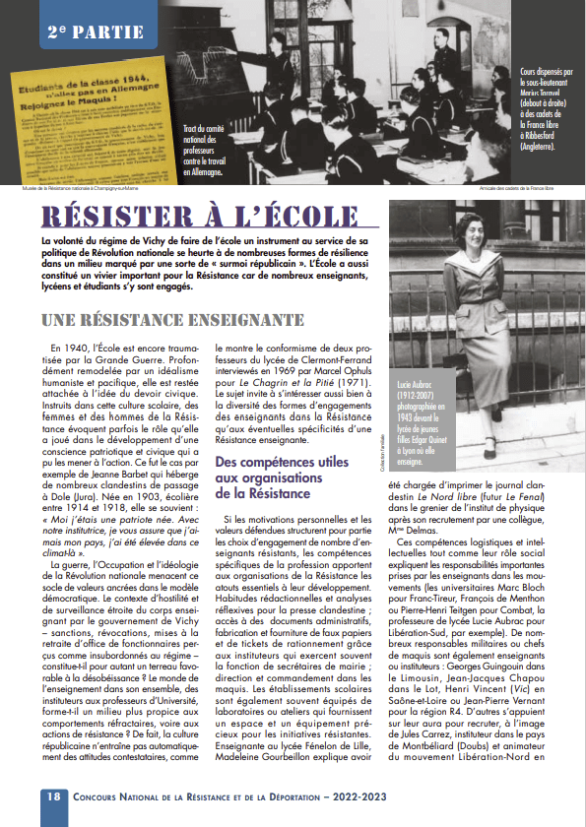
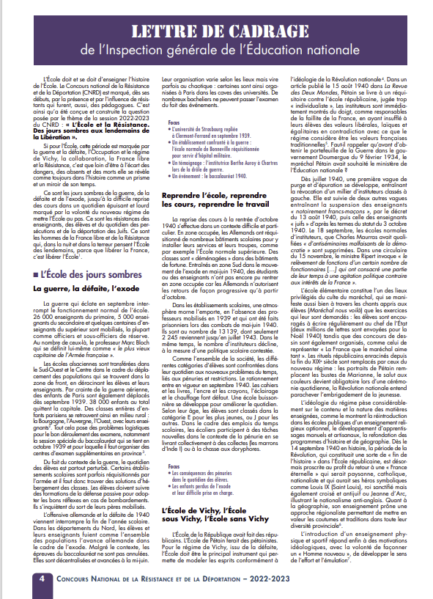
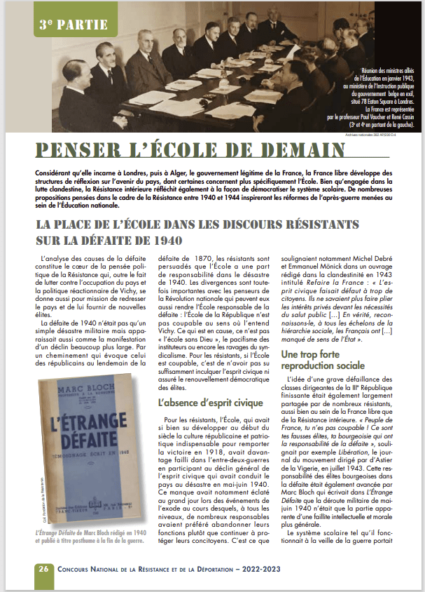
v
Brochure du CNRD 2022-2023 La Lettre de la Fondation de la Résistance,
N° 110, septembre 2022

Slide 4
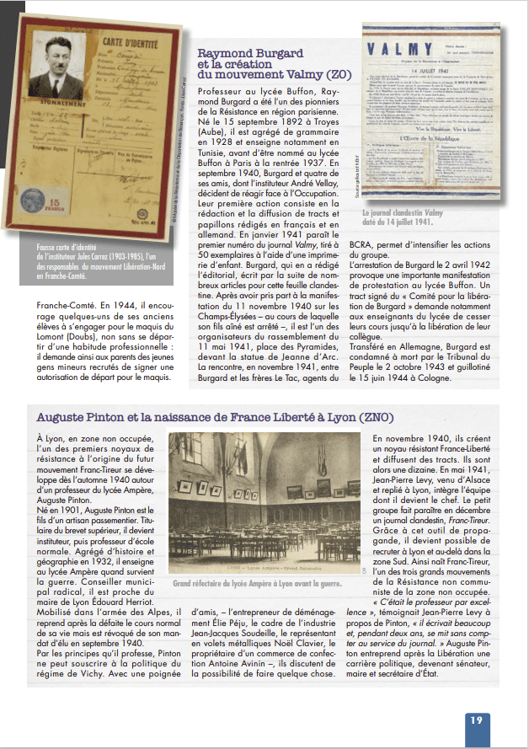
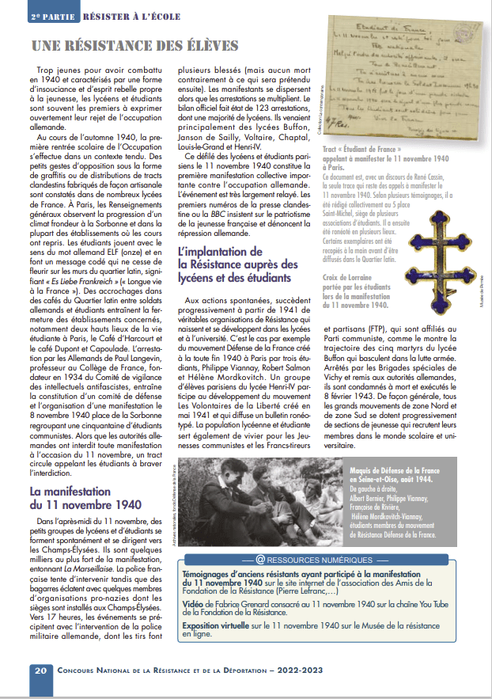
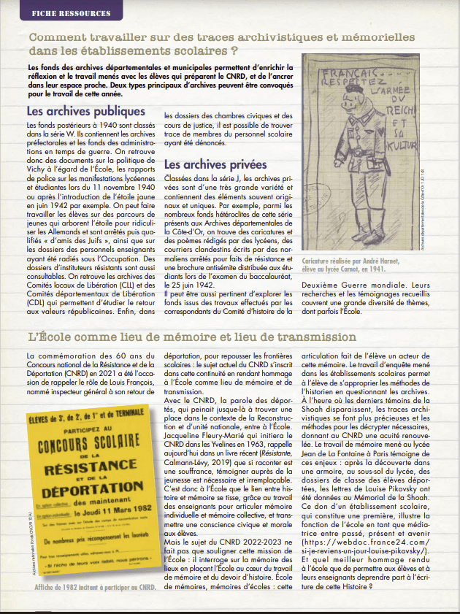
Des documents sources
Cadrage historique
Encadré : Focus sur un mouvement, une personne, un établissement, un aspect du sujet
Des ressources numériques

Slide 5
Brochure du CNRD 2022-2023 La Lettre de la Fondation de la Résistance,
N° 110, septembre 2022

Slide 6
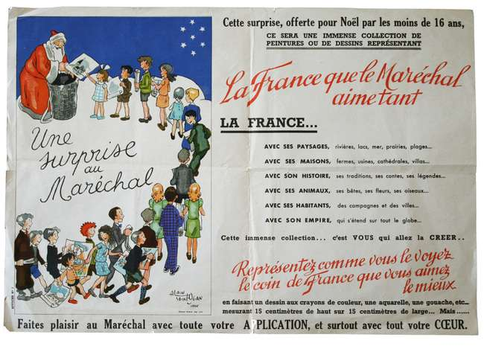
Affiche de Alain Saint-Ogan (octobre 1940), Archives départementales de l’Indre, 1365w272,
Inclue dans le Brochure du CNRD 2022-2023, « L’Ecole et la Résistance : des jours sombres aux lendemains de la Libération (1940-45) »
La lettre de la Fondation de la Résistance, n° 110, septembre 2022

Slide 7
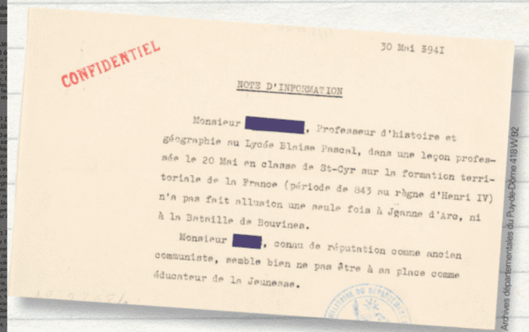
Rapport de 1941, Archives départementales du Puy-de-Dôme, 418W92 - - Reproduite dans la Lettre de la Fondation de la Résistance dédiée au CNRD, n° 110, septembre 2022

Slide 8
Brochure du CNRD 2022-2023 La Lettre de la Fondation de la Résistance,
N° 110, septembre 2022

Slide 9
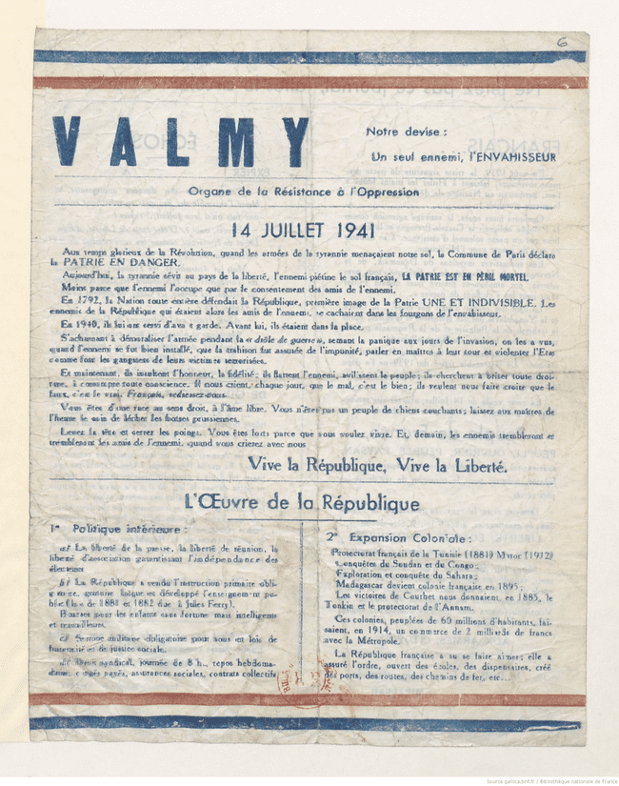
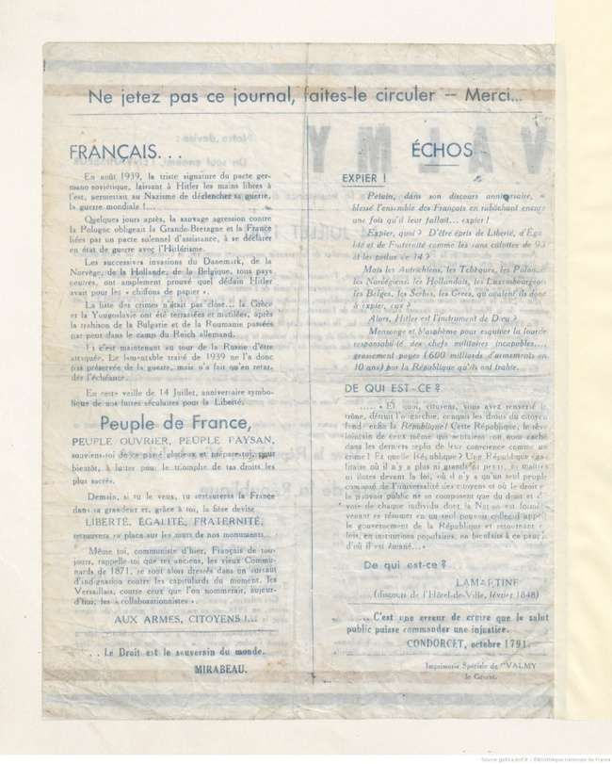
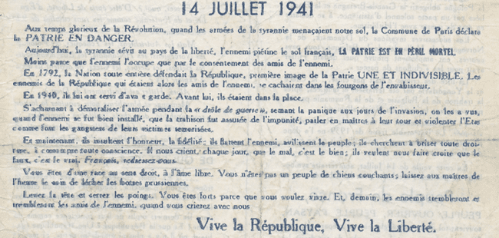
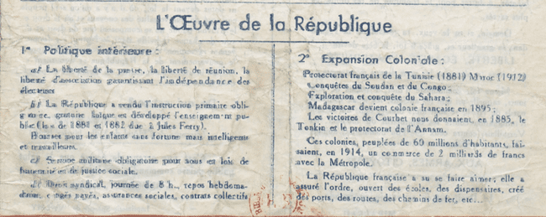
Journal Valmy, 14 juillet 1942. Source : Gallica – BNF (consulté le 13/03/2022) - Reproduite dans la Lettre de la Fondation de la Résistance dédiée au CNRD, n° 110, septembre 2022

Slide 10
v
Brochure du CNRD 2022-2023 La Lettre de la Fondation de la Résistance,
N° 110, septembre 2022

Slide 11
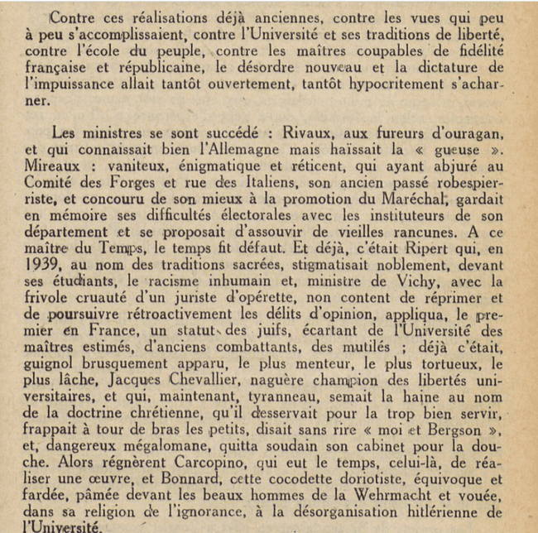
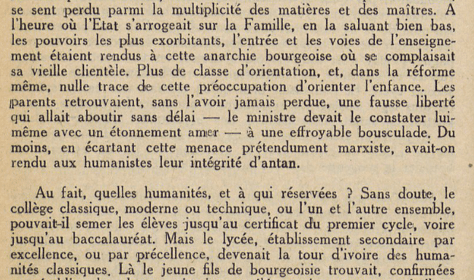
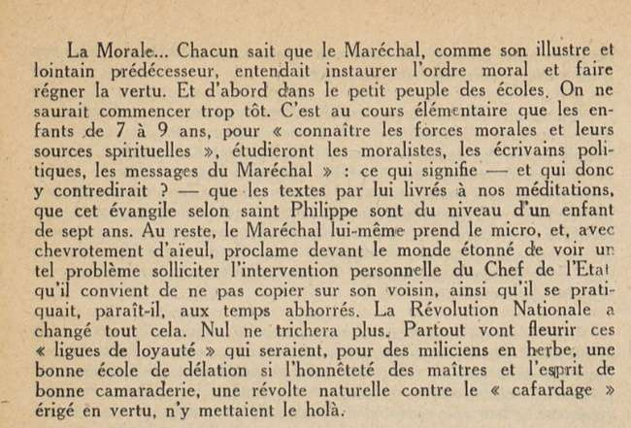
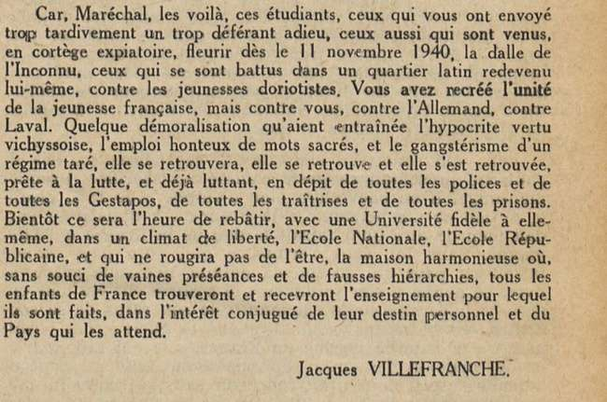
Article de Marcel Abraham, sous le pseudonyme de Jacques Villefranche, « Vichy contre l’enseignement national », pour les Cahiers de la Libération, Mars 1944 © BNF/Gallica. Disponible en ligne : https://gallica.bnf.fr/ark:/12148/bpt6k884276z?rk=42918;4# (consulté le 24/09/2022)

Slide 12
Présentation des ressources internet
et multimédia

Slide 13
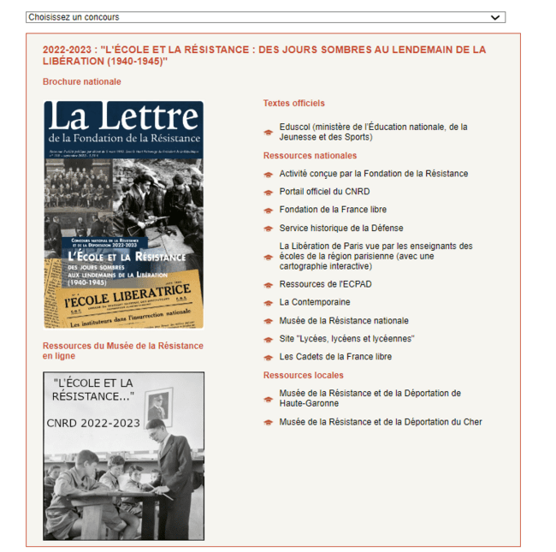
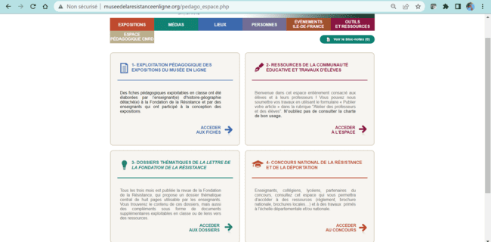
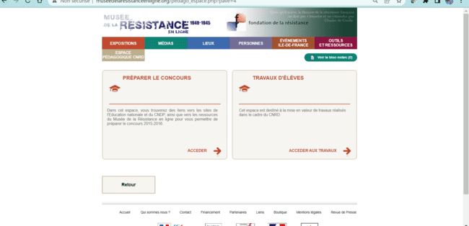
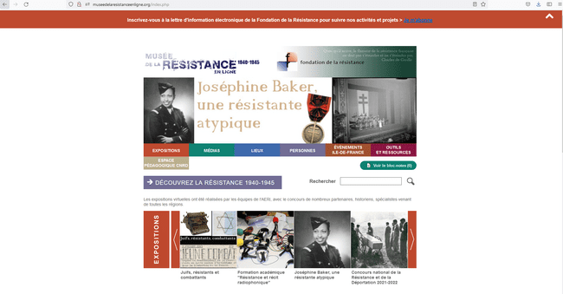
Les ressources dédiées au CNRD
LES RESSOURCES DE LA FONDATION DE LA RESISTANCE
LA BROCHURE EN LIGNE
Le portail CNRD proposé par Canopé
Les ressources proposées par les Fondations, Musées, centres d’archives
Musée de la Résistance en ligne
Les ressources de l’ECPAD
Les ressources de l’INA (Lumni enseignement)
Toutes les images présentées ici sont des captures d’écran des sites concernés, réalisées le 16/09/2022 (Musée de la Résistance en Ligne, ECPAD)

Slide 14
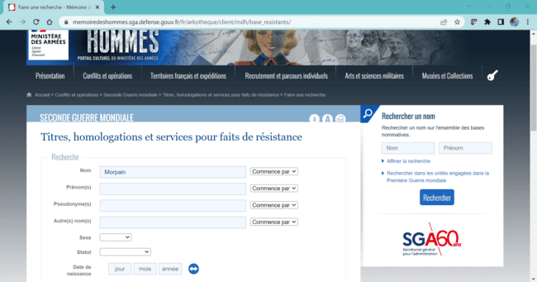
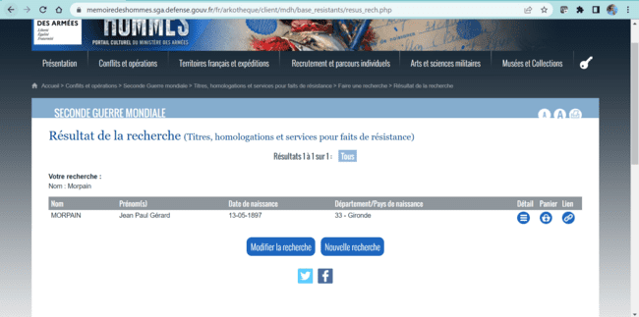
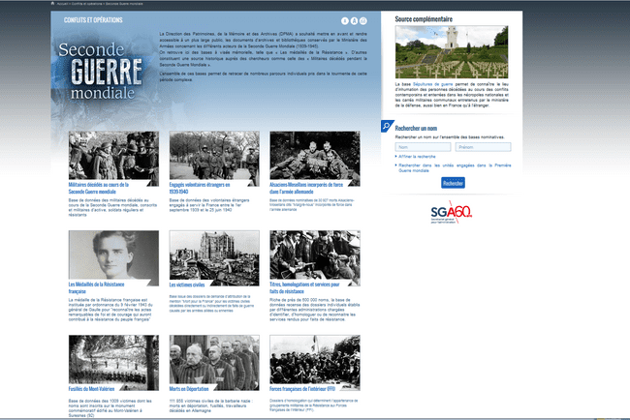
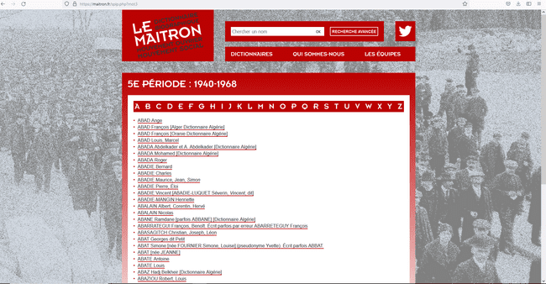
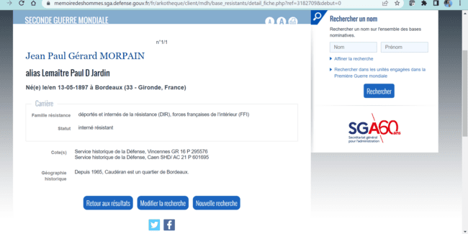
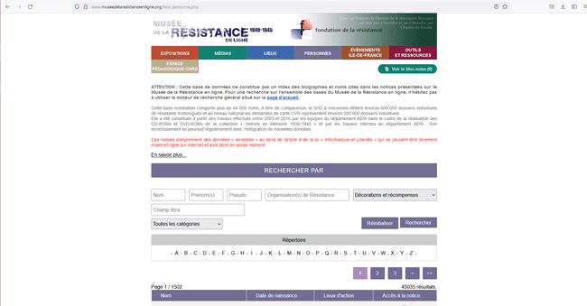
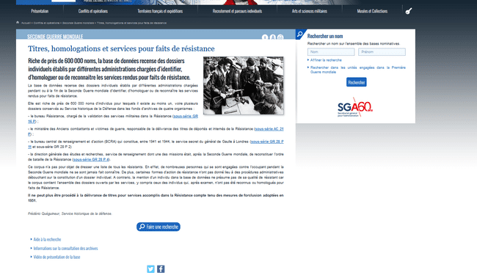
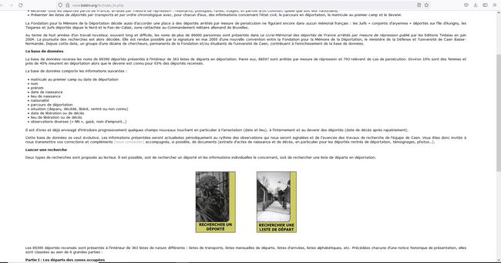
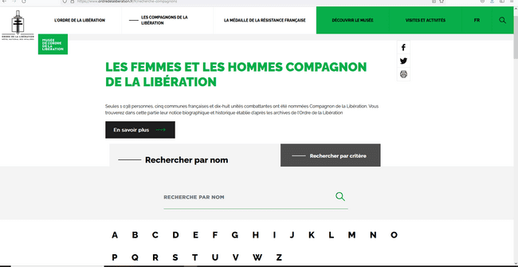
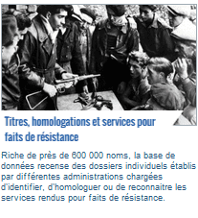
Les bases de données en ligne
Biographies sur le Musée de la Résistance en ligne
Biographies sur le site du Maitron
Biographies sur le musée de l’Ordre de la Libération
Dossiers individuels établis par différentes administrations chargées d’identifier et d’homologuer les services rendus pour faits de résistance.
Le Livre Mémorial de la Fondation pour la Mémoire de la Déportation

Slide 15
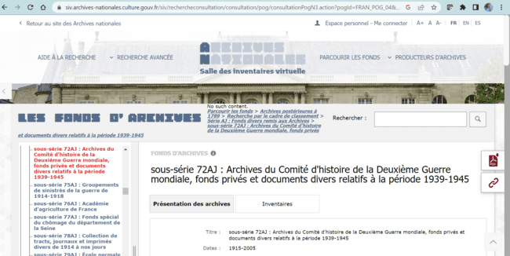
Les archives en ligne
ARCHIVES NATIONALES
Fonds 72AJ
Rapports des Ecoles parisiennes sur la libération de Paris

Slide 16
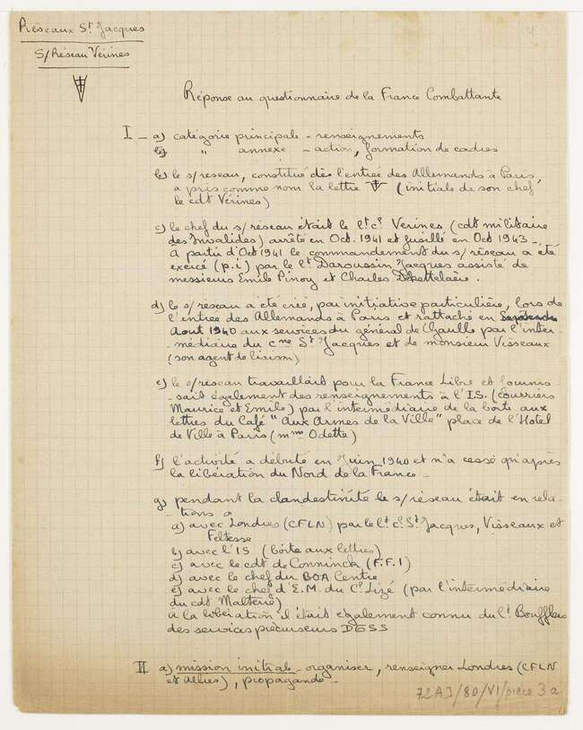
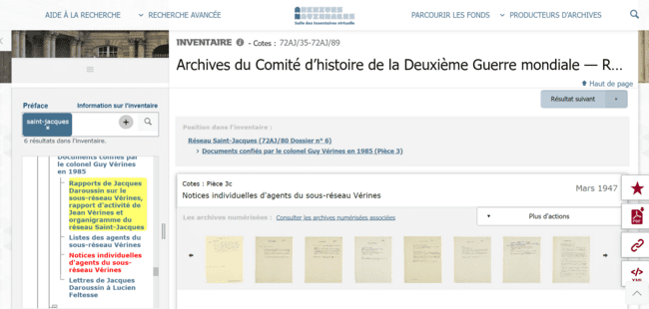
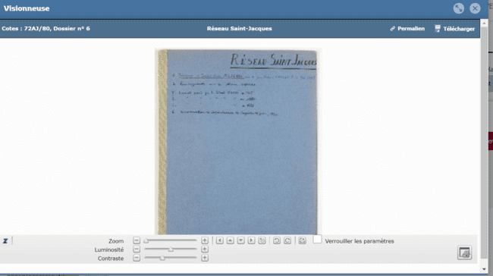
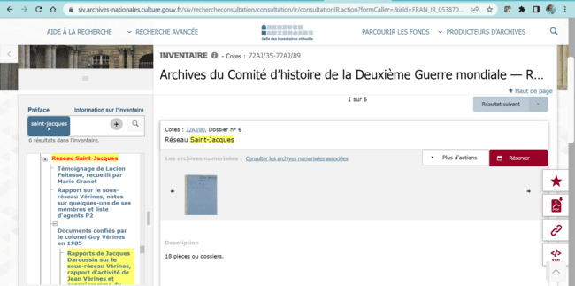
Exemples de ressources en ligne – Archives nationales
"Contribution à l'histoire des origines de la Résistance à Lyon (Rhône) et principalement du mouvement Franc-Tireur", par Auguste Pinton, non daté, Archives Nationales, 72AJ/55/I
https://www.archives-nationales.culture.gouv.fr/seconde-guerre-mondiale

Slide 17
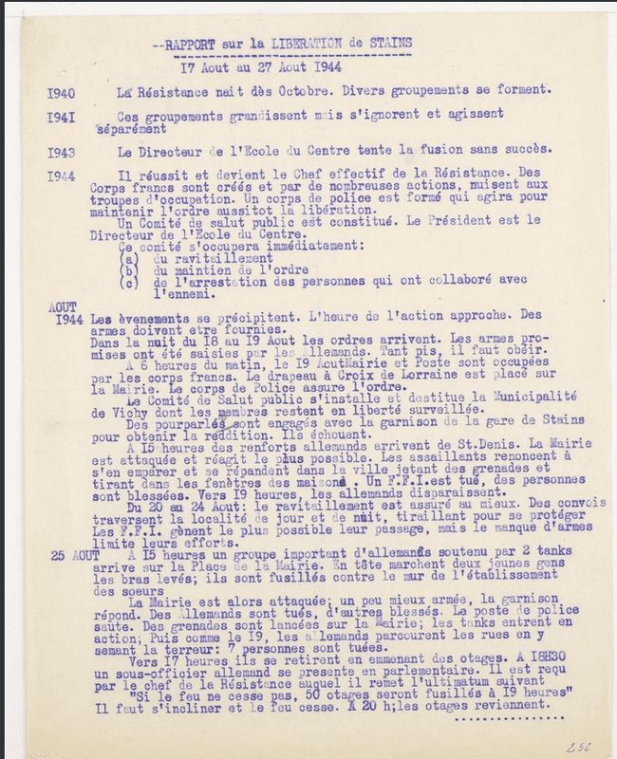
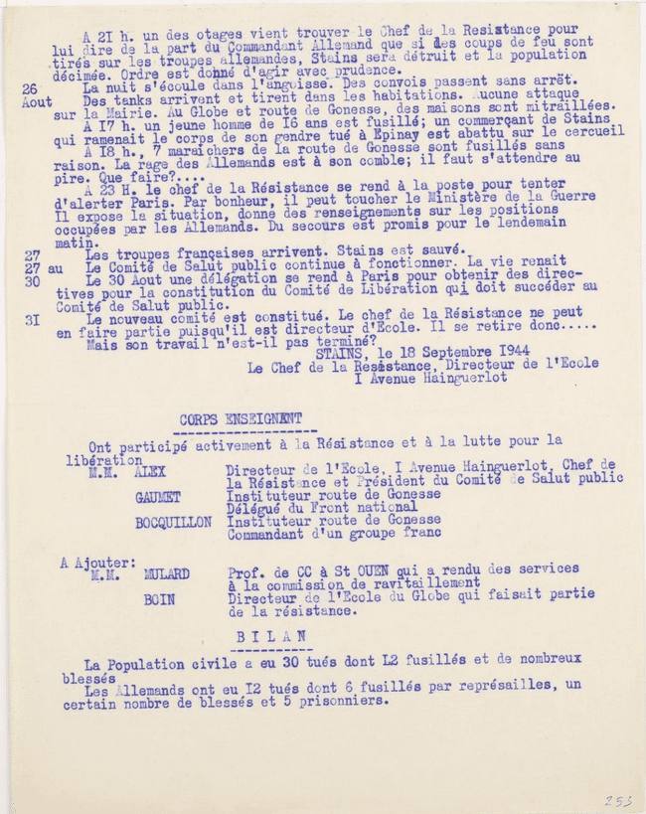
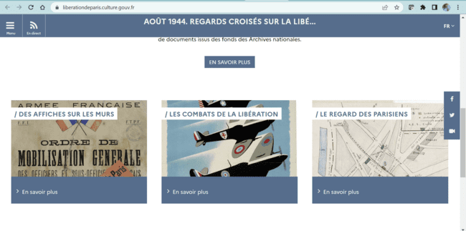
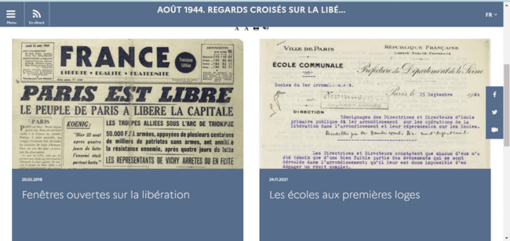
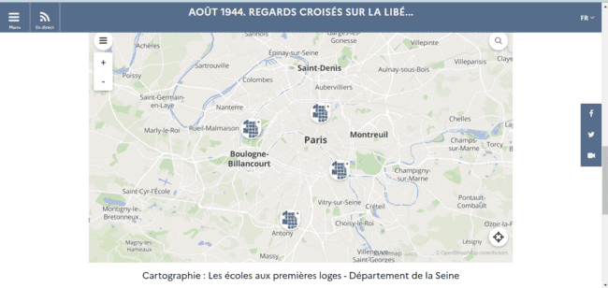
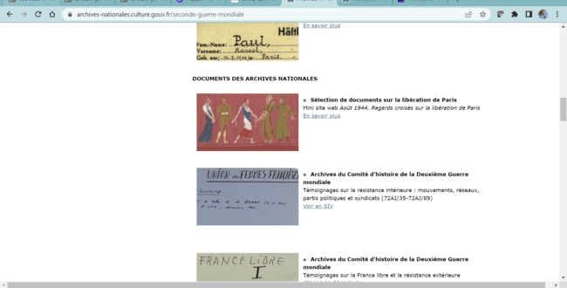
Exemples de ressources en ligne – Archives nationales
Capture d’écran du site des archives nationales – Archives du Comité d’Histoire de la Seconde guerre mondiale, fait le 16/092022
« Rapport sur la libération de Stains, 17 août au 27 août 1944 » (18 septembre 1944), Archives nationales, Cote : 72AJ/62/IV
"Contribution à l'histoire des origines de la Résistance à Lyon (Rhône) et principalement du mouvement Franc-Tireur", par Auguste Pinton, non daté, Archives Nationales, 72AJ/55/I
https://www.archives-nationales.culture.gouv.fr/seconde-guerre-mondiale

Slide 18
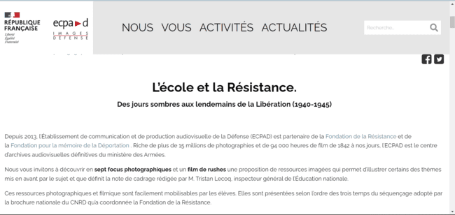
Trouver des archives en ligne
ARCHIVES NATIONALES
Fonds 72AJ
Rapports des Ecoles parisiennes sur la libération de Paris
ECPAD (photographies)
INA (vidéo d’archives)
Sélections de documents réalisées par les Fondations, musées et centres d’archives + Portail Canopé
Ressources en ligne du Munaé

Slide 19
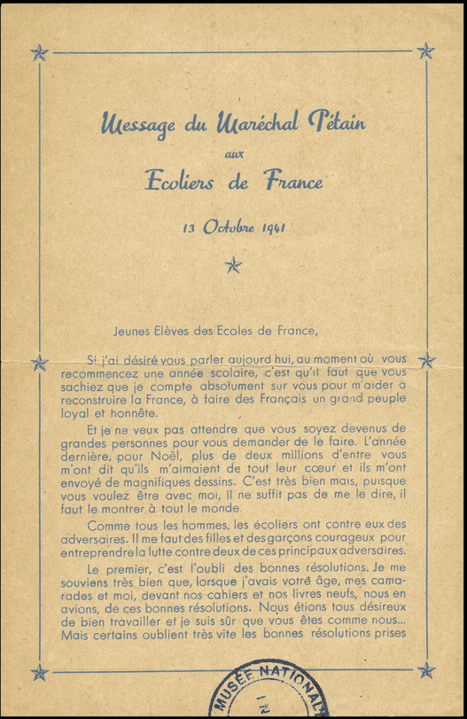
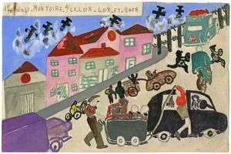
Exemples de ressources en ligne - Munaé
A gauche : Voeux de bonne année scolaire émis par le Maréchal Pétain, le 13 octobre 1941, et adressés aux écoliers de France © Munaé, n° inventaire 1979-18521 ; A droite : Christiane Crosnier, 17 juin 1940. Montoire sur le Loir, vers 1940, © Munéaé, inv. 1979. 09324.27 (fonds Adrienne Jouclard).

Slide 20
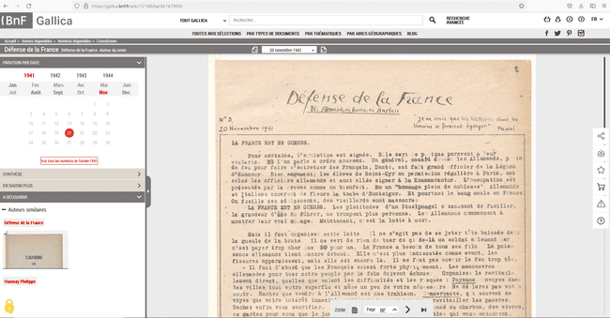
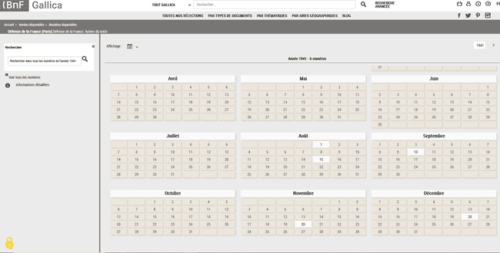
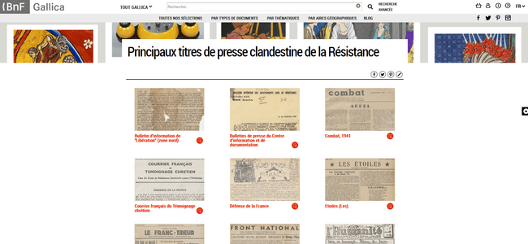
La presse numérisée
Toutes les images présentées sur cette page sont des captures d’écran du site Gallica, proposé par la BNF, prises le 11/09/2022

